Slide 1
Привлечение к административной ответственности кандидатов, иных участников избирательного процесса членами избирательных комиссий с правом решающего голоса

Slide 2
Должностные лица, уполномоченные составлять протоколы об административных правонарушениях
члены избирательных комиссий с правом решающего голоса, уполномоченные избирательными комиссиями
(пункт 21² статьи 29 Федерального закона № 67-ФЗ)
должностные лица органов внутренних дел (полиции)
должностные лица Роскомнадзора

Slide 3
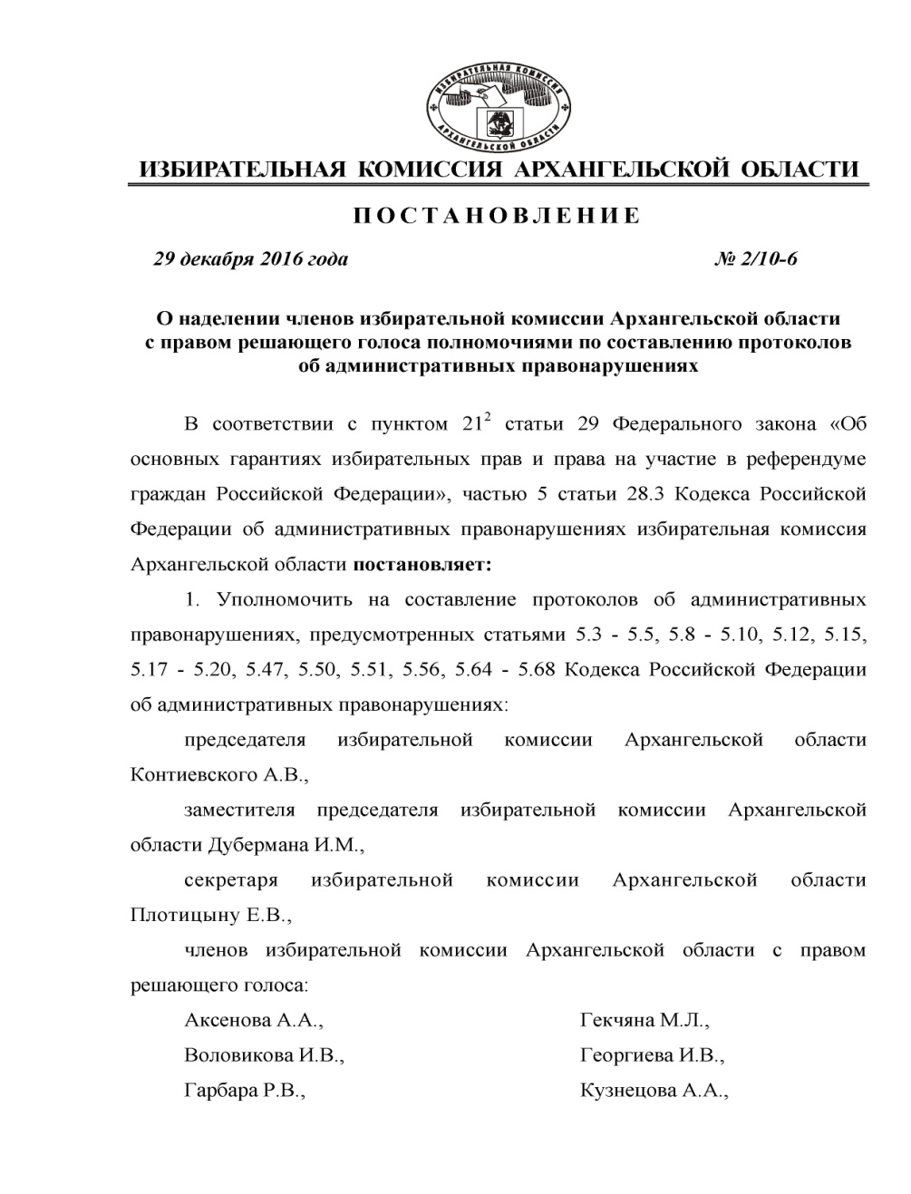
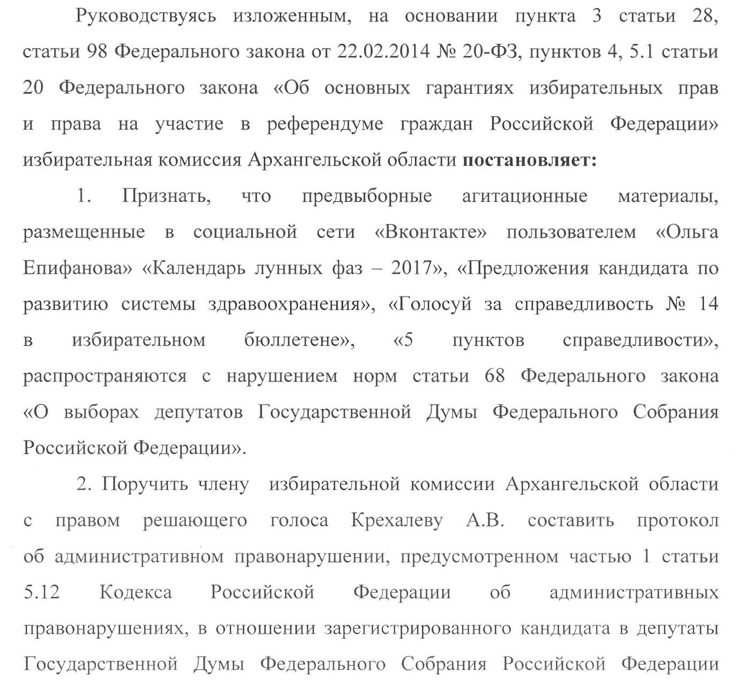

Slide 4
Члены избирательных комиссий с правом решающего голоса, уполномоченные избирательными комиссиями вправе составлять протоколы об административных правонарушениях, предусмотренных статьями 5.3 - 5.5, 5.8 - 5.10, 5.12, 5.15, 5.17 - 5.20, 5.47, 5.50, 5.51, 5.56, 5.64 - 5.68 КоАП РФ
В общей сложности – 21 состав.

Slide 5
Протоколы об административных правонарушениях, предусмотренных статьями
5.5, 5.8, 5.9, 5.10, 5.12, 5.17, 5.19, 5.64
Кодекса Российской Федерации об административных правонарушениях, составленные членами избирательных комиссий Архангельской области
2003 – 2008
статьи 5.5, 5.10, 5.12, 5.17
2009-2014
Статья 5.8. Нарушение предусмотренных законодательством о выборах и референдумах порядка и условий проведения предвыборной агитации, агитации по вопросам референдума на каналах организаций, осуществляющих теле- и (или) радиовещание, и в периодических печатных изданиях Статья 5.9. Нарушение в ходе избирательной кампании условий рекламы предпринимательской и иной деятельности Статья 5.10. Проведение предвыборной агитации, агитации по вопросам референдума вне агитационного периода и в местах, где ее проведение запрещено законодательством о выборах и референдумах Статья 5.12. Изготовление, распространение или размещение агитационных материалов с нарушением требований законодательства о выборах и референдумах Статья 5.19. Использование незаконной материальной поддержки при финансировании избирательной кампании, кампании референдума
2015
Часть 1 статьи 5.64 Нарушение политической партией, ее региональным отделением или иным зарегистрированным структурным подразделением установленного законодательством Российской Федерации о политических партиях срока представления сведений о поступлении и расходовании средств политической партии, либо представление этих сведений в меньшем объеме, чем предусмотрено указанным законодательством, или с нарушением установленной формы, либо представление заведомо недостоверных сведений
2016
Часть 1 статьи 5.12 Изготовление или распространение в период подготовки и проведения выборов, референдума печатных, аудиовизуальных и иных агитационных материалов с нарушением требований, установленных законодательством о выборах и референдумах

Slide 6
Поводы к возбуждению дела об административном правонарушении
непосредственное обнаружение должностными лицами, уполномоченными составлять протоколы об административных правонарушениях, достаточных данных, указывающих на наличие события административного правонарушения |  | поступившие из правоохранительных органов, а также из других государственных органов, органов местного самоуправления, от общественных объединений материалы, содержащие данные, указывающие на наличие события административного правонарушения |  | сообщения и заявления физических и юридических лиц, а также сообщения в средствах массовой информации, содержащие данные, указывающие на наличие события административного правонарушения (пункт 4 статьи 20 67-ФЗ)
возбуждение дела об административном правонарушении |  | отказ в возбуждении дела об административном правонарушении (часть 5 статьи 28.1 КоАП РФ) – мотивированное определение

Slide 7
ВОЗБУЖДЕНИЕ ДЕЛА
ОБ АДМИНИСТРАТИВНОМ ПРАВОНАРУШЕНИИ должностным лицом, уполномоченным составлять протоколы об административных правонарушениях
вынесение определения о возбуждении дела об административном правонарушении при необходимости проведения административного расследования
копия в течение суток вручается под расписку либо высылается физическому лицу или законному представителю юридического лица, в отношении которых оно вынесено, а также направляется заявителю
Срок проведения административного расследования не может превышать один месяц с момента возбуждения дела об административном правонарушении. В исключительных случаях указанный срок по письменному ходатайству должностного лица, в производстве которого находится дело, может быть продлен вышестоящим должностным лицом на срок не более одного месяца
СОСТАВЛЕНИЕ ПРОТОКОЛА ОБ АДМИНИСТРАТИВНОМ ПРАВОНАРУШЕНИИ | или | вынесение постановления о прекращении дела об административном правонарушении

Slide 8
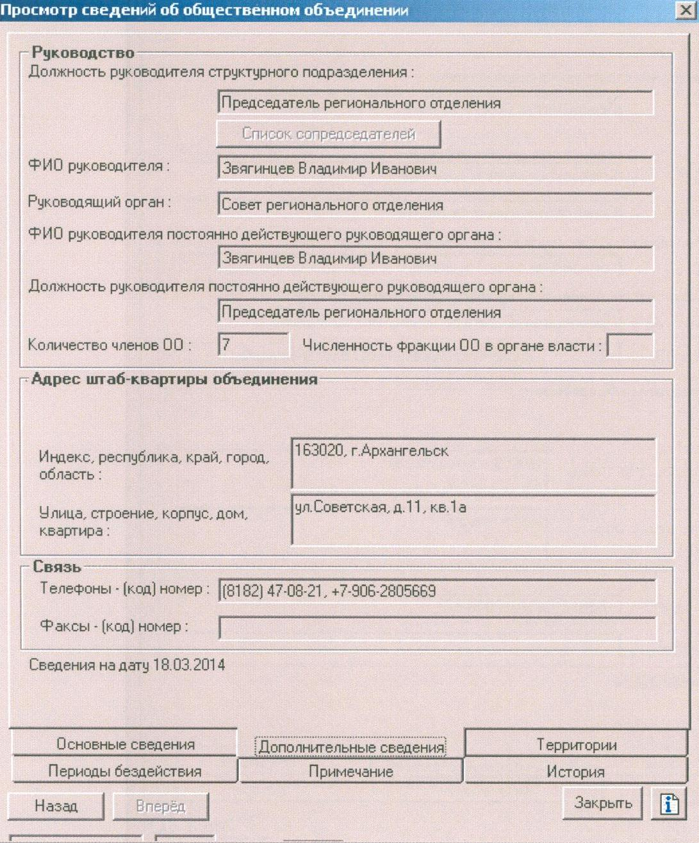
Субъекты административных правонарушений (ст.5.64 КоАП РФ)
«Субъектами административных правонарушений, указанных в частях 1 и 2 статьи 5.64 КоАП РФ, являются должностные лица политической партии, ее регионального отделения или иного зарегистрированного структурного подразделения, на которых в установленном порядке возложена обязанность представления сведений о поступлении и расходовании средств политической партии, а также политическая партия, ее региональное отделение или иное зарегистрированное структурное подразделение…» Внимание! К документам, направляемым в суд необходима копия свидетельства о государственной регистрации юридического лица!

Slide 9
Председателю регионального отделения Политической Партии «Рожденные в Союзе Советских Социалистических Республик»
в Архангельской области
В.И. Звягинцеву
Адрес:
163020, г. Архангельск,
ул. Советская, д. 11, кв. 1а
УВЕДОМЛЕНИЕ
Уважаемый Владимир Иванович!
В связи с выявлением избирательной комиссией Архангельской области
(наименование избирательной комиссии)
в деятельности регионального отделения Политической Партии «Рожденные в Союзе Советских Социалистических Республик»
(наименование политической партии, регионального отделения п/п)
в Архангельской области признаков административного правонарушения, предусмотренного частью 1 статьи 5.64 Кодекса Российской Федерации об административных правонарушениях (далее – КоАП РФ) в части нарушения законодательства Российской Федерации о политических партиях – нарушение политической партией, ее региональным отделением или иным зарегистрированным структурным подразделением установленного законодательством Российской Федерации о политических партиях срока представления сведений о поступлении и расходовании средств политической партии за 1 квартал 2015 года, уведомляю Вас о том, что Вам надлежит явиться в качестве законного представителя юридического лица для составления протокола об административном правонарушении.
В соответствии с частью 1 статьи 25.1 КоАП РФ, лицо, в отношении которого ведется производство по делу об административном правонарушении, имеет право знакомиться со всеми материалами дела, давать объяснения, представлять доказательства, заявлять ходатайства и отводы, пользоваться юридической помощью защитника, а также иными процессуальными правами в соответствии
с КоАП РФ.
Составление протокола об административном правонарушении состоится 22 июня 2015 г. в 17-00 по месту нахождения избирательной комиссии: г. Архангельск, пл. Ленина, д. 1, каб. 123.
При себе необходимо иметь паспорт.
Если по уважительной причине Вы не сможете присутствовать лично, прошу направить иного представителя регионального отделения Политической Партии «Рожденные в Союзе Советских Социалистических Республик» в Архангельской области, имеющего полномочия действовать от имени политической партии (регионального отделения политической партии) при составлении протокола об административном правонарушении и которые будут подтверждены соответствующей доверенностью и паспортом.
В соответствии с положениями частью 4.1 статьи 28.2 КоАП РФ
в случае неявки законного представителя юридического лица,
в отношении которого ведется производство по делу об административном правонарушении и если он извещен
в установленном порядке, протокол об
административном правонарушении составляется в его отсутствие.
В этом случае копия протокола об административном правонарушении будет направлена по адресу места нахождения регионального отделения Политической Партии «Рожденные в Союзе Советских Социалистических Республик» в Архангельской области в течение трех дней со дня его составления.
Член избирательной комиссии
Архангельской области _________ Р.В. Гарбар
05.06.2015 подпись

Slide 10
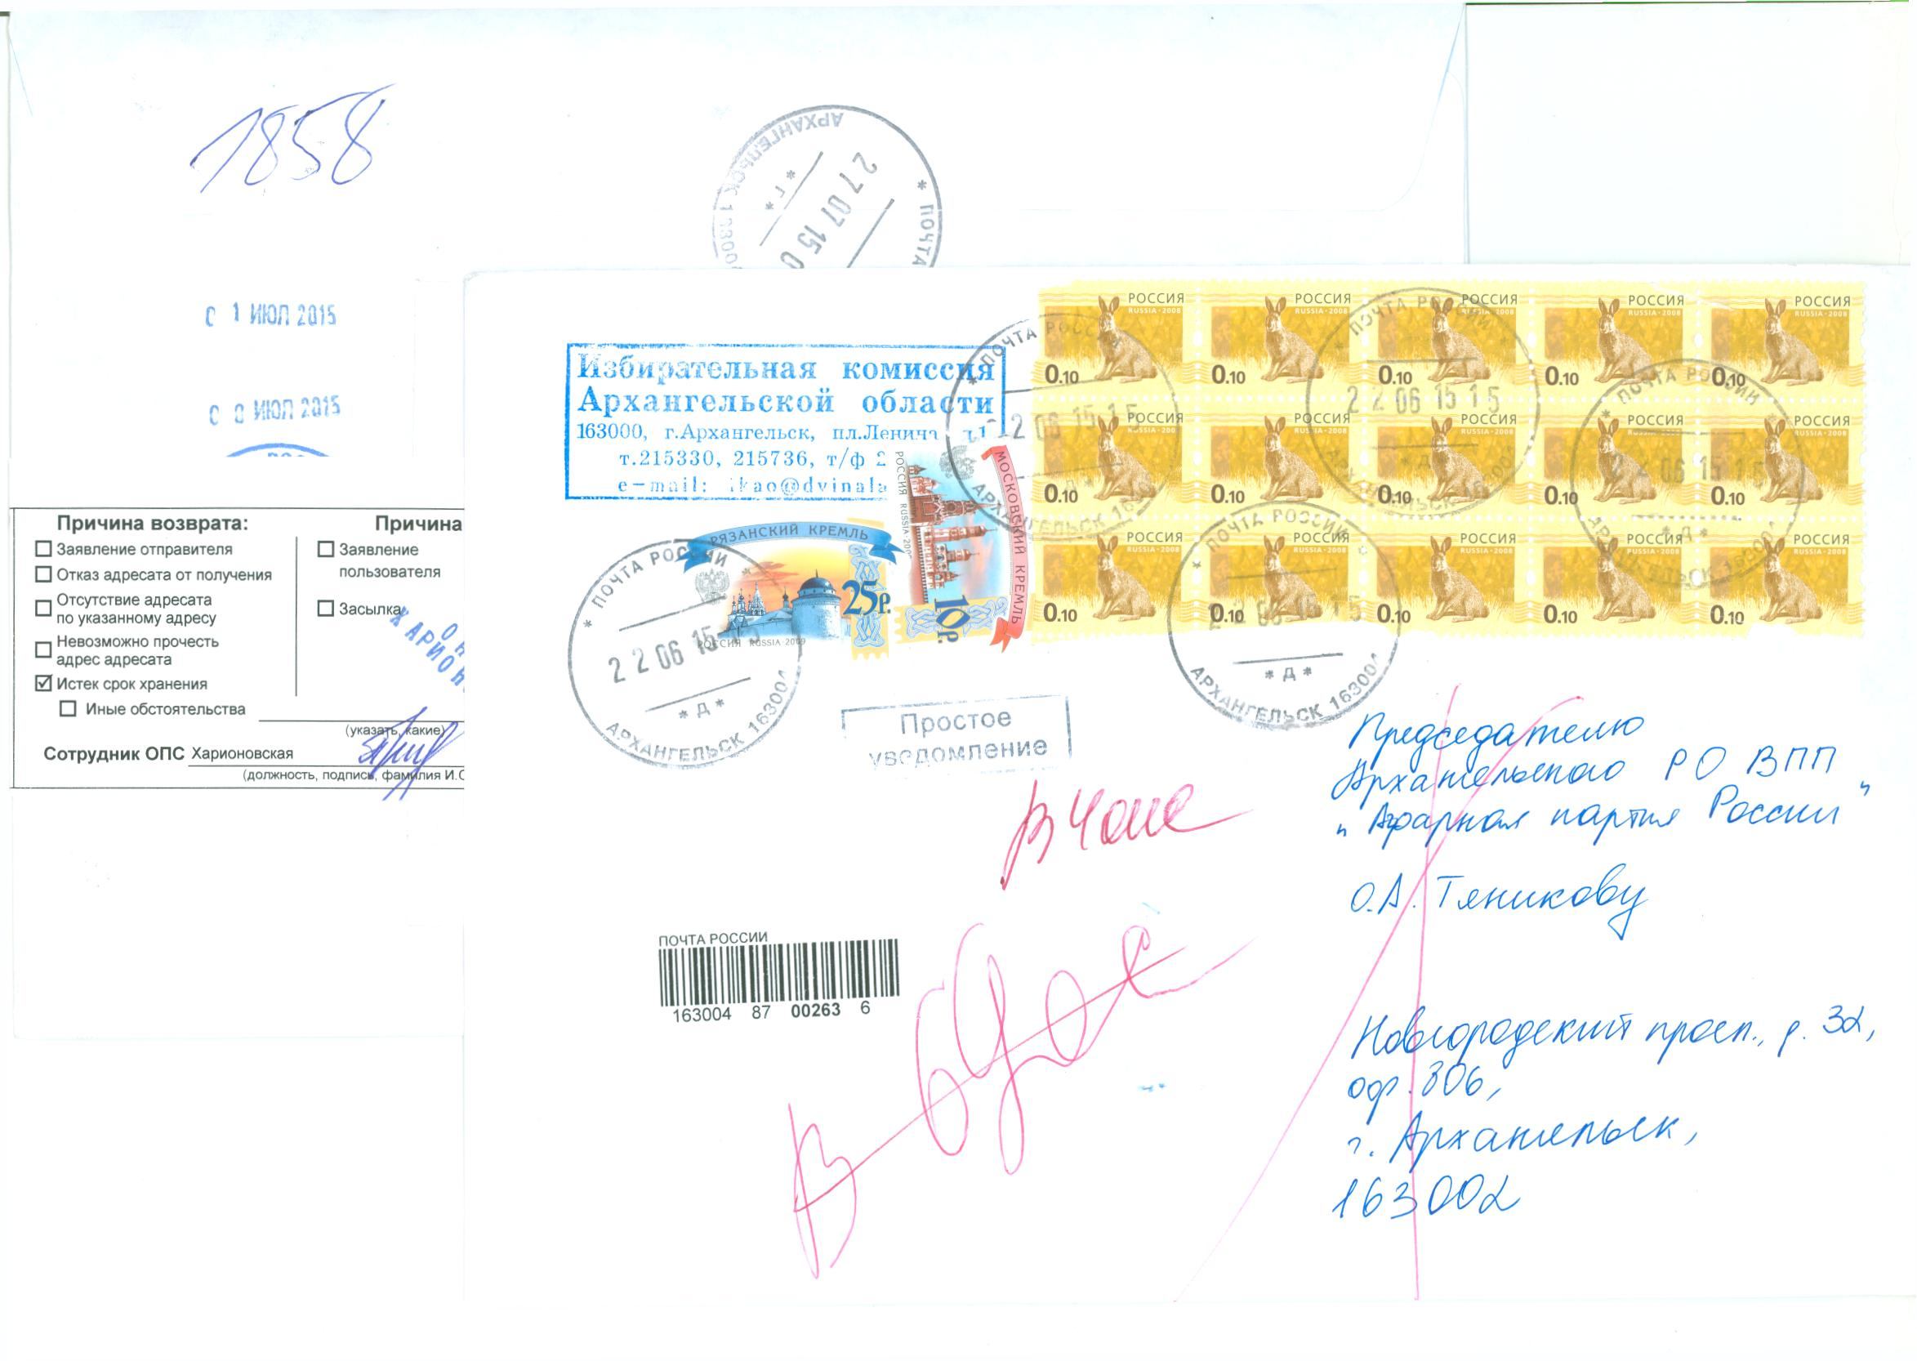

Slide 11
ПРОТОКОЛ № 001/15 об административном правонарушении
Член избирательной комиссии Архангельской области Гарбар Р.В., уполномоченный постановлением избирательной комиссии Архангельской области от 12.02.2015 № 149/924-5 составлять протоколы об административных правонарушениях, составил настоящий протокол о том, что юридическое лицо региональное отделение Политической Партии «Рожденные в Союзе Советских Социалистических Республик» в Архангельской области (далее – Региональное отделение), основной государственный регистрационный номер (ОГРН) 1142900000913, адрес места нахождения: 163020, г. Архангельск, ул. Советская, д. 11, кв. 1а, председатель регионального отделения – Звягинцев Владимир Иванович (согласно выписке из ЕГРЮЛ от 29.10.2014 сведения
о председателе регионального отделения внесены в ЕГРЮЛ), совершило административное правонарушение, ответственность за которое
предусмотрена частью 1 статьи 5.64 Кодекса Российской Федерации об административных правонарушениях (далее – КоАП РФ).
Время совершения административного правонарушения:
«05» мая 2015 г.
Место совершения административного правонарушения:
163020, г. Архангельск, ул. Советская, д. 11, кв. 1а.
Законный представитель Партии (Регионального отделения) надлежащим образом и заблаговременно уведомлен о дате и времени составления протокола об административном правонарушении (уведомление от 05 июня 2015 г. исх.№251).
На основании статьи 25.5 КоАП РФ к участию в производстве по делу об
административном правонарушении допущен представитель Партии
(Регионального отделения) ___________________________________________ _____________________________________________________________________
фамилия, имя, отчество, паспортные данные, адрес места жительства
___________________________________________________________________
Русским языком владею, в переводчике не нуждаюсь
______________________V Подпись
Протокол об административном правонарушении составлен
в присутствии представителя Регионального отделения.
V 22.06.2015 |  |  | V г.Архангельск
дата |  |  | место составления протокола
V 17 час. 08 мин.
и время составления протокола
Событие административного правонарушения и его квалификация:
Согласно пункту 3 статьи 34 Федерального закона от 11 июля 2001г. №95-ФЗ «О политических партиях» (Федеральный закон
«О политических партиях») политическая партия, региональное отделение политической партии представляет в ЦИК России, избирательную комиссию субъекта Российской Федерации сведения
о поступлении и расходовании средств регионального отделения политической партии. Указанные сведения представляются ежеквартально не позднее чем через 30 дней со дня окончания квартала.
В соответствии с частью 1 статьи 28.1 КоАП РФ поводом
к возбуждению дела об административном правонарушении является непосредственное обнаружение должностными лицами, уполномоченными составлять протоколы об административных правонарушениях, достаточных данных, указывающих на наличие события административного правонарушения.
Региональное отделение не представило в избирательную комиссию Архангельской области сведения о поступлении и расходовании средств за
1 квартал 2015 года, что является нарушением срока, установленного пунктом 3 статьи 34 Федерального закона «О политических партиях» (служебная записка от 21.05.2015).
Таким образом, Региональное отделение совершило административное правонарушение, предусмотренное частью 1 статьи 5.64 КоАП РФ – нарушило установленный законодательством Российской Федерации
о политических партиях срок представления сведений о поступлении
и расходовании средств политической партии, регионального отделения политической партии.
Представителю Регионального отделения разъяснены (в том числе
в уведомлении избирательной комиссии от 05.06.2015 исх. № 251) следующие права и обязанности, предусмотренные статьями 24.2 и 25.1 КоАП РФ: выступать и давать объяснения, заявлять ходатайства и отводы, приносить жалобы на родном языке либо на другом свободно избранном указанном языке общения, а также пользоваться услугами переводчика; знакомиться со всеми материалами дела; давать объяснения; представлять
доказательства; пользоваться юридической помощью защитника; пользоваться иными процессуальными правами в соответствии с КоАП РФ.
_________________________________________________ V Подпись

Slide 12
Объяснения лица, в отношении которого возбуждено дело об административном правонарушении (представителя или защитника):
________________________________________________________________________________________________________________________________________________________________________________________________________________________________________ V Подпись
Протокол мною прочитан, записано правильно, дополнения и замечания
поступили (не поступили) и приложены к настоящему протоколу на ___ л.
_______________________________________________________________ V Подпись
К протоколу прилагаются следующие документы (нужное подчеркнуть):
1. Объяснения законного представителя юридического лица, его замечания по содержанию протокола и о мотивах отказа от подписания протокола.
2. Иные документы, имеющие отношение к данному административному правонарушению (указать какие).
 |  | Р.В. Гарбар
(подпись должностного лица, составившего протокол) |  | (инициалы, фамилия)
V
(подпись законного представителя юридического лица) В случае отказа от подписания протокола делается отметка об отказе от подписания |  | (инициалы, фамилия)
Копию протокола об административном правонарушении получил:
V
(подпись законного представителя юридического лица) В случае отказа лица подписать и получить копию протокола об этом делается запись |  | (инициалы, фамилия)
(дата)

Slide 13
Рассмотрение дела об административном правонарушении
ПРОТОКОЛ об административном правонарушении
в течение суток с момента составления направляется
мировому судье
Одновременно с направлением дела в суд целесообразно направить копии протокола и материалов дела об административном правонарушении прокурору,
в компетенцию которого входит рассмотрение вопроса о даче согласия подвергнуть зарегистрированного кандидата административному наказанию, налагаемому в судебном порядке.
Рассмотрение дел об административных правонарушениях, предусмотренных статьями 5.1 – 5.25, 5.45 – 5.52, 5.56, 5.58, 5.69 КоАП РФ
в пятидневный срок со дня получения судьей протокола об административном правонарушении и других материалов дела Продление указанного срока не допускается
Постановление о назначении административного наказания |  | Постановление о прекращении производства по делу

Slide 14
СПАСИБО ЗА ВНИМАНИЕ!

